Slide 1


第一章 集合与常用逻辑用语
1.4 充分条件与必要条件
1.4.2 充要条件

Slide 2
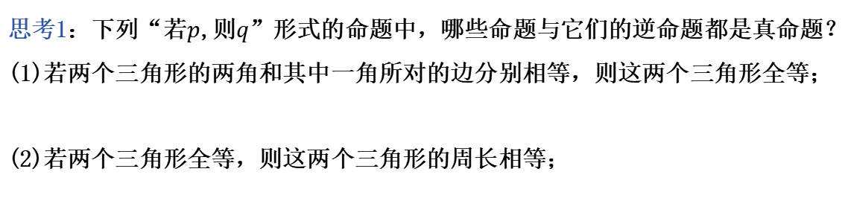
问题导入
思考1：下列“若$$p$$,则$$q$$”形式的命题中，哪些命题与它们的逆命题都是真命题？
(1)若两个三角形的两角和其中一角所对的边分别相等，则这两个三角形全等；
(2)若两个三角形全等，则这两个三角形的周长相等；
逆：若两个三角形全等，则这两个三角形的两角和其中一角所对的边分别相等；
逆：若两个三角形的周长相等，则这两个三角形全等；
将命题“若$$p$$,则$$q$$”中的条件$$p$$和结论$$q$$互换，就得到一个新的命题“若$$p$$,则$$q$$”，称这个命题为原命题的逆命题.
不难发现，上述命题中的命题(1)和它的逆命题都是真命题；命题(2)是真命题，但它的逆命题是假命题.

Slide 3
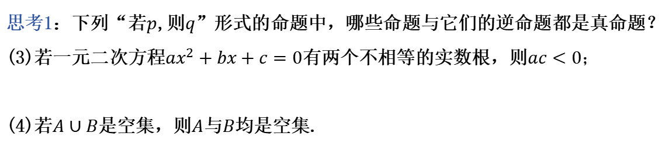
问题导入
思考1：下列“若$$p$$,则$$q$$”形式的命题中，哪些命题与它们的逆命题都是真命题？
(3)若一元二次方程$$ax^{2}+bx+c=0$$有两个不相等的实数根，则$$ac<0$$；
(4)若$$A∪B$$是空集，则$$A$$与$$B$$均是空集.
逆：若$$ac<0$$，则一元二次方程$$ax^{2}+bx+c=0$$有两个不相等的实数根；
逆：若$$A$$与$$B$$均是空集，则$$A∪B$$是空集.
不难发现，上述命题中的命题(4)和它的逆命题都是真命题；命题(3)是假命题，但它的逆命题是真命题.

Slide 4
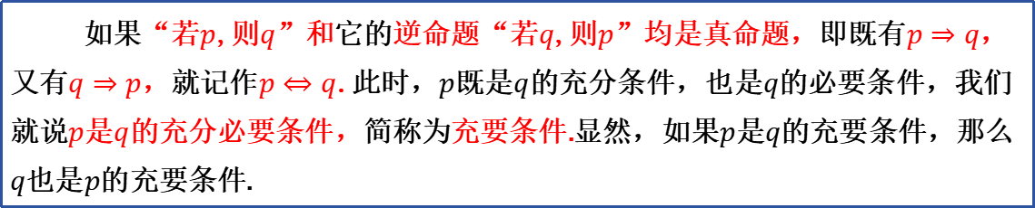
新知探索
如果“若$$p$$,则$$q$$”和它的逆命题“若$$q$$,则$$p$$”均是真命题，即既有$$p⇒q$$，又有$$q⇒p$$，就记作$$p⇔q$$.此时，$$p$$既是$$q$$的充分条件，也是$$q$$的必要条件，我们就说$$p$$是$$q$$的充分必要条件，简称为充要条件.显然，如果$$p$$是$$q$$的充要条件，那么$$q$$也是$$p$$的充要条件.
概括地说，如果$$p⇔q$$，那么$$p$$与$$q$$互为充要条件.上述命题(1)(4)中的$$p$$与$$q$$互为充要条件.

Slide 5
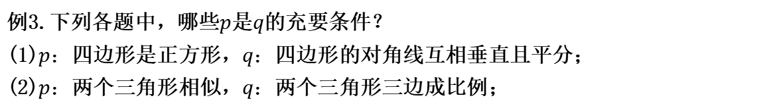
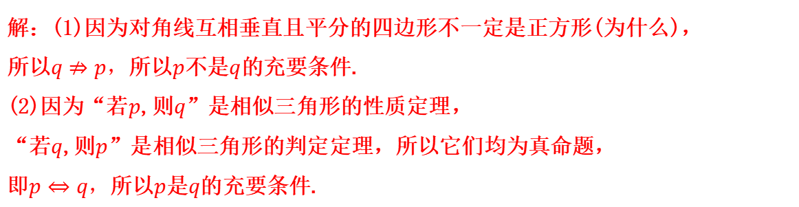
例析
例3.下列各题中，哪些$$p$$是$$q$$的充要条件？
(1)$$p$$：四边形是正方形，$$q：$$四边形的对角线互相垂直且平分；
(2)$$p$$：两个三角形相似，$$q：$$两个三角形三边成比例；
解：(1)因为对角线互相垂直且平分的四边形不一定是正方形(为什么)，
所以$$q⇏p$$，所以$$p$$不是$$q$$的充要条件.
(2)因为“若$$p$$,则$$q$$”是相似三角形的性质定理，
“若$$q$$,则$$p$$”是相似三角形的判定定理，所以它们均为真命题，
即$$p⇔q$$，所以$$p$$是$$q$$的充要条件.

Slide 6
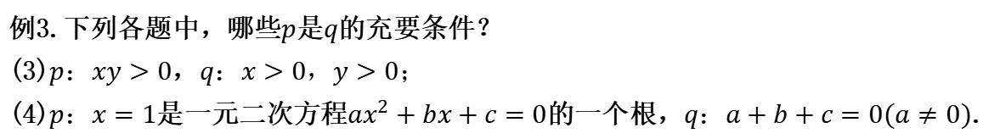
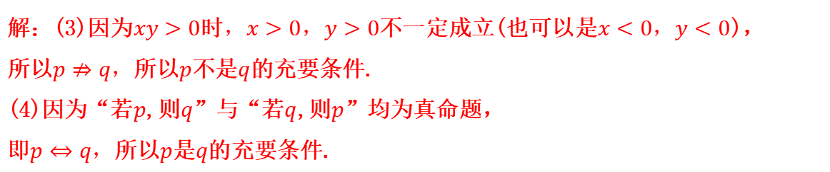
例析
例3.下列各题中，哪些$$p$$是$$q$$的充要条件？
(3)$$p$$：$$xy>0$$，$$q：x>0，y>0；$$
(4)$$p$$：$$x=1$$是一元二次方程$${ax}^{2}+bx+c=0$$的一个根，$$q：a+b+c=0(a≠0)$$.
解：(3)因为$$xy>0$$时，$$x>0，y>0$$不一定成立(也可以是$$x<0$$，$$y<0$$)，
所以$$p⇏q$$，所以$$p$$不是$$q$$的充要条件.
(4)因为“若$$p$$,则$$q$$”与“若$$q$$,则$$p$$”均为真命题，
即$$p⇔q$$，所以$$p$$是$$q$$的充要条件.

Slide 7
新知探索
思考2：通过上面的学习，你能给出“四边形是平行四边形”的充要条件吗？
可以发现，“四边形的两组对角分别相等”“四边形的两组对边分别相等”“四边形的一组对边平行且相等”和“四边形的两条对角线互相平分”既是“四边形是平行四边形”的充分条件，又是必要条件.
另外，我们再看平行四边形的定义：两组对边分别平行的四边形叫做平行四边形，它表明“四边形的两组对边分别平行”也是“四边形是平行四边形”的一个充要条件.

Slide 8
新知探索
上面的这些充要条件从不同角度刻画了“平行四边形”这个概念，据此我们可以给出平行四边形的其他定义形式.
例如：
两组对边分别相等的四边形叫做平行四边形；
对角线互相平分的四边形叫做平行四边形.
类似地，利用“两个三角形全等”的充要条件，可以给出“三角形全等”的其他定义形式，而且这些定义是相互等价的；同样，利用“两个三角形相似”的充要条件，可以给出“相似三角形”其他定义形式，这些定义也是相互等价的；等等.

Slide 9
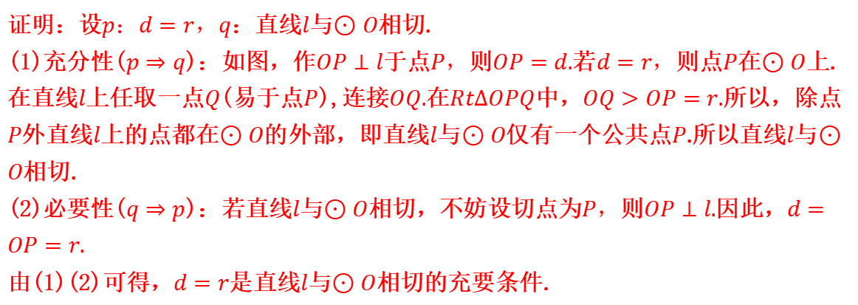
例析
例4.已知：$$⊙O$$的半径为$$r$$，圆心$$O$$到直线$$l$$的距离为$$d$$.求证：$$d=r$$是直线$$l$$与$$⊙O$$相切的充要条件.
证明：设$$p：d=r，q$$：直线$$l$$与$$⊙O$$相切.
(1)充分性($$p⇒q$$)：如图，作$$OP⊥l$$于点$$P$$，则$$OP=d.$$若$$d=r，$$则点$$P$$在$$⊙O$$上.在直线$$l$$上任取一点$$Q$$(易于点$$P$$),连接$$OQ.$$在$$Rt∆OPQ$$中，$$OQ>OP=r.$$所以，除点$$P$$外直线$$l$$上的点都在$$⊙O$$的外部，即直线$$l$$与$$⊙O$$仅有一个公共点$$P$$.所以直线$$l$$与$$⊙O$$相切.
(2)必要性($$q⇒p$$)：若直线$$l$$与$$⊙O$$相切，不妨设切点为$$P$$，则$$OP⊥l.$$因此，$$d=OP=r$$.
由(1)(2)可得，$$d=r$$是直线$$l$$与$$⊙O$$相切的充要条件.

Slide 10
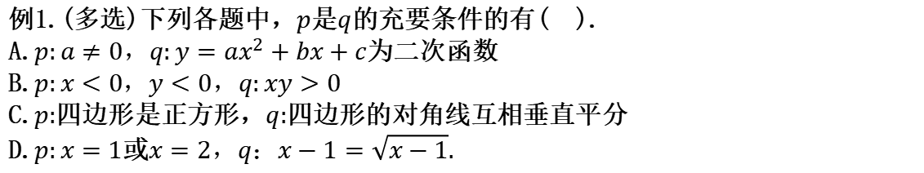
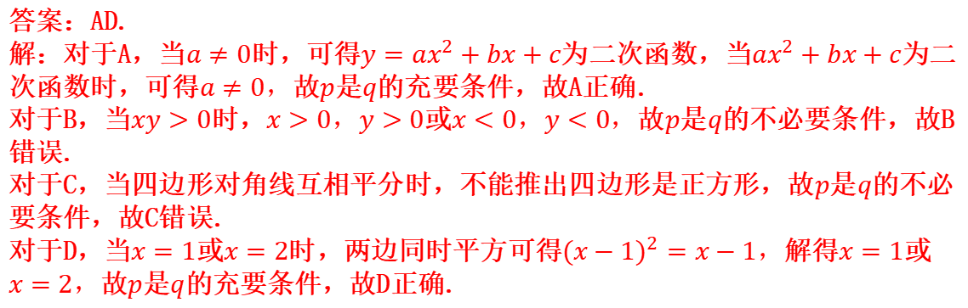
练习
题型一：充要条件的判断
例1.(多选)下列各题中，$$p$$是$$q$$的充要条件的有( ).
A.$$p:a≠0，q:y={ax}^{2}+bx+c$$为二次函数
B.$$p:x<0，y<0，q:xy>0$$
C.$$p:$$四边形是正方形，$$q:$$四边形的对角线互相垂直平分
D.$$p:x=1$$或$$x=2，q：x−1=\sqrt{x−1}.$$
答案：AD.
解：对于A，当$$a≠0$$时，可得$$y={ax}^{2}+bx+c$$为二次函数，当$${ax}^{2}+bx+c$$为二次函数时，可得$$a≠0，$$故$$p$$是$$q$$的充要条件，故A正确.
对于B，当$$xy>0$$时，$$x>0，y>0$$或$$x<0，y<0，$$故$$p$$是$$q$$的不必要条件，故B错误.
对于C，当四边形对角线互相平分时，不能推出四边形是正方形，故$$p$$是$$q$$的不必要条件，故C错误.
对于D，当$$x=1$$或$$x=2$$时，两边同时平方可得$${(x−1)}^{2}=x−1，$$解得$$x=1$$或$$x=2，$$故$$p$$是$$q$$的充要条件，故D正确.

Slide 11
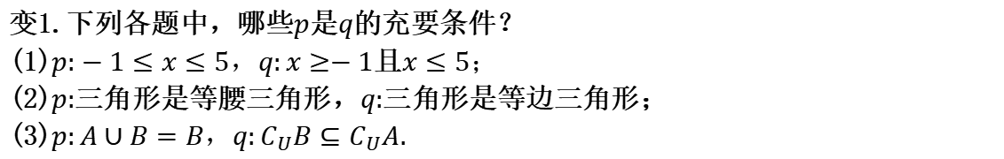
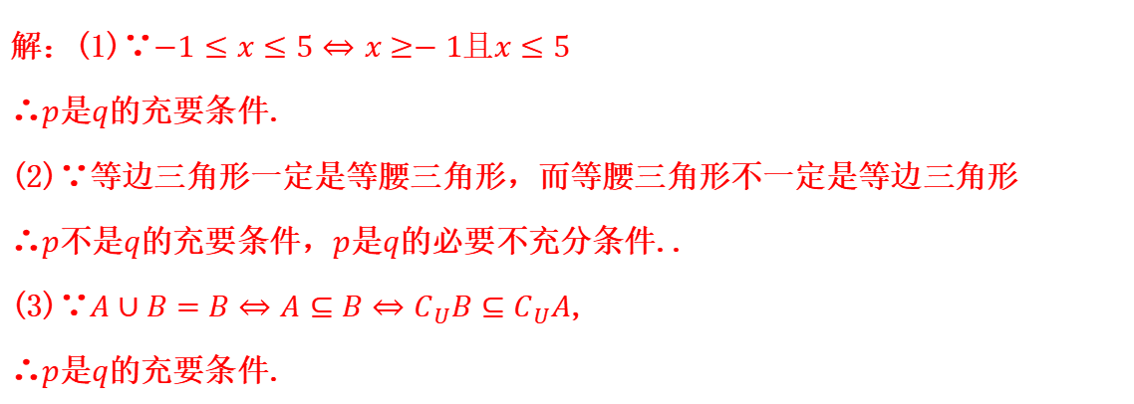
练习
变1.下列各题中，哪些$$p$$是$$q$$的充要条件？
(1)$$p:−1≤x≤5，q:x≥−1$$且$$x≤5$$；
(2)$$p:$$三角形是等腰三角形，$$q:$$三角形是等边三角形；
(3)$$p:A∪B=B，q:C_{U}B⊆C_{U}A.$$
解：(1)∵$$−1≤x≤5⇔x≥−1且x≤5$$
∴$$p$$是$$q$$的充要条件.
(2)∵等边三角形一定是等腰三角形，而等腰三角形不一定是等边三角形
∴$$p$$不是$$q$$的充要条件，$$p$$是$$q$$的必要不充分条件..
(3)∵$$A∪B=B⇔A⊆B⇔C_{U}B⊆C_{U}A$$,
∴$$p$$是$$q$$的充要条件.

Slide 12

练习
方法技巧：
判断充分、必要条件的步骤
认清$$p,q$$
分清哪个是条件，哪个是结论
找推式
判断“若$$p$$，则$$q$$”及“若$$q$$，则$$p$$”的真假
下结论
根据推论及定义下结论

Slide 13

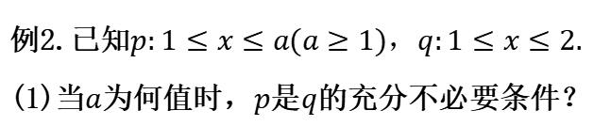

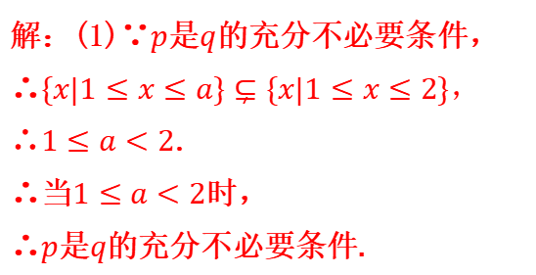

练习
题型二：利用充分、必要条件求参数
例2.已知$$p:1≤x≤a(a≥1)，q:1≤x≤2.$$
(1)当$$a$$为何值时，$$p$$是$$q$$的充分不必要条件？
•
•
$$1$$
$$a$$
解：(1)∵$$p$$是$$q$$的充分不必要条件，
∴$$\{x|1≤x≤a\}⊊\{x|1≤x≤2\}$$，
∴$$1≤a<2$$.
∴当$$1≤a<2$$时，
∴$$p$$是$$q$$的充分不必要条件.
•
•
•
$$1$$
$$a$$
$$2$$

Slide 14
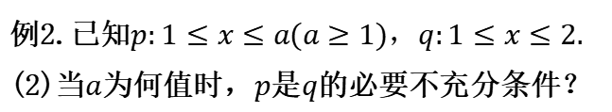
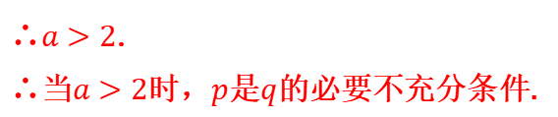
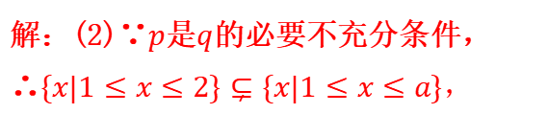
练习
题型二：利用充分、必要条件求参数
例2.已知$$p:1≤x≤a(a≥1)，q:1≤x≤2.$$
(2)当$$a$$为何值时，$$p$$是$$q$$的必要不充分条件？
•
•
$$1$$
$$a$$
解：(2)∵$$p$$是$$q$$的必要不充分条件，
∴$$\{x|1≤x≤2\}⊊\{x|1≤x≤a\}$$，
∴$$a>2$$.
∴当$$a>2$$时，$$p$$是$$q$$的必要不充分条件.
•
•
•
$$1$$
$$2$$
$$a$$

Slide 15
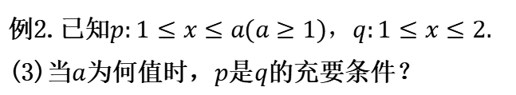
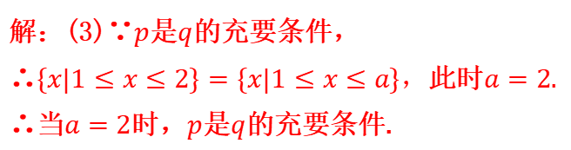
练习
题型二：利用充分、必要条件求参数
例2.已知$$p:1≤x≤a(a≥1)，q:1≤x≤2.$$
(3)当$$a$$为何值时，$$p$$是$$q$$的充要条件？
•
•
$$1$$
$$a$$
解：(3)∵$$p$$是$$q$$的充要条件，
∴$$\{x|1≤x≤2\}=\{x|1≤x≤a\}$$，此时$$a=2.$$
∴当$$a=2$$时，$$p$$是$$q$$的充要条件.
•
•
$$1$$
$$a$$
$$2$$

Slide 16
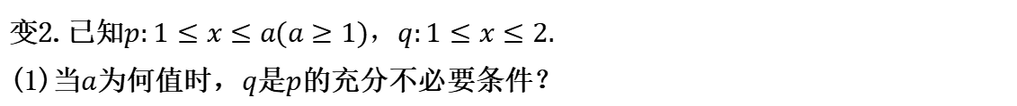
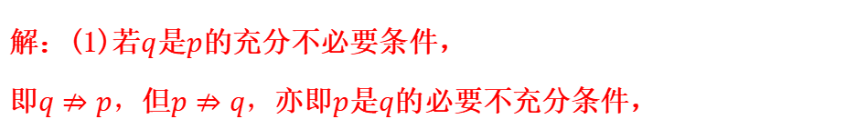
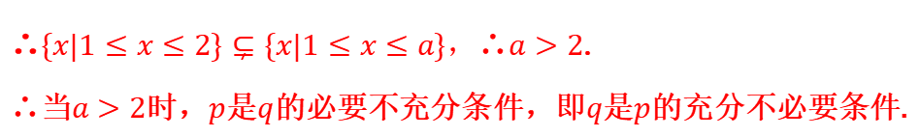
练习
变2.已知$$p:1≤x≤a(a≥1)，q:1≤x≤2.$$
(1)当$$a$$为何值时，$$q$$是$$p$$的充分不必要条件？
•
•
$$1$$
$$a$$
解：(1)若$$q$$是$$p$$的充分不必要条件，
即$$q⇏p，$$但$$p⇏q$$，亦即$$p$$是$$q$$的必要不充分条件，
•
•
•
$$1$$
$$2$$
$$a$$
∴$$\{x|1≤x≤2\}⊊\{x|1≤x≤a\}$$，∴$$a>2$$.
∴当$$a>2$$时，$$p$$是$$q$$的必要不充分条件，即$$q$$是$$p$$的充分不必要条件.

Slide 17
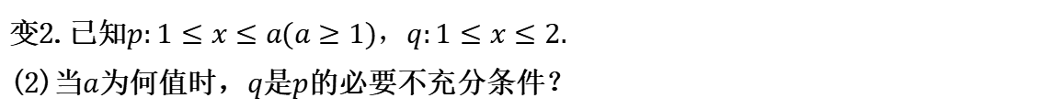
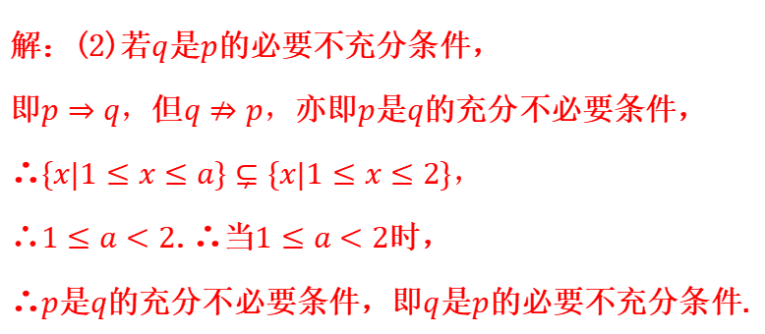
练习
变2.已知$$p:1≤x≤a(a≥1)，q:1≤x≤2.$$
(2)当$$a$$为何值时，$$q$$是$$p$$的必要不充分条件？
•
•
$$1$$
$$a$$
解：(2)若$$q$$是$$p$$的必要不充分条件，
即$$p⇒q，$$但$$q⇏p$$，亦即$$p$$是$$q$$的充分不必要条件，
∴$$\{x|1≤x≤a\}⊊\{x|1≤x≤2\}$$，
∴$$1≤a<2$$.∴当$$1≤a<2$$时，
∴$$p$$是$$q$$的充分不必要条件，即$$q$$是$$p$$的必要不充分条件.
•
•
•
$$1$$
$$a$$
$$2$$

Slide 18
练习
方法技巧：
由条件关系求参数的值(范围)的步骤
(1) 根据条件关系建立条件构成的集合之间的关系.
(2)根据集合端点或数形结合列方程或不等式(组)求解.

Slide 19
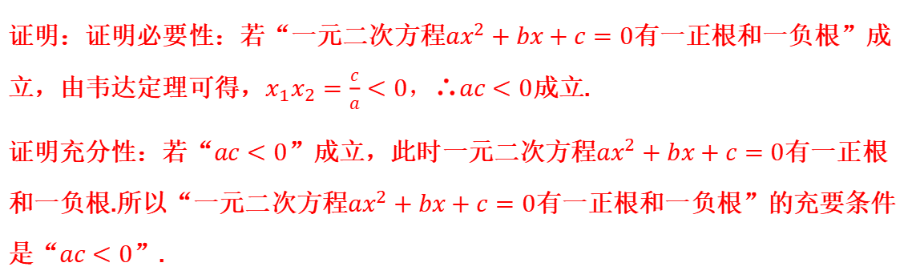
练习
题型三：充要条件的证明与探究
例3.求证：一元二次方程$${ax}^{2}+bx+c=0$$有一正根和一负根的充要条件是$$ac<0.$$
证明：证明必要性：若“一元二次方程$${ax}^{2}+bx+c=0$$有一正根和一负根”成立，由韦达定理可得，$$x_{1}x_{2}=\frac{c}{a}<0，$$∴$$ac<0$$成立.
证明充分性：若“$$ac<0$$”成立，此时一元二次方程$${ax}^{2}+bx+c=0$$有一正根和一负根.所以“一元二次方程$${ax}^{2}+bx+c=0$$有一正根和一负根”的充要条件是“$$ac<0$$”.

Slide 20
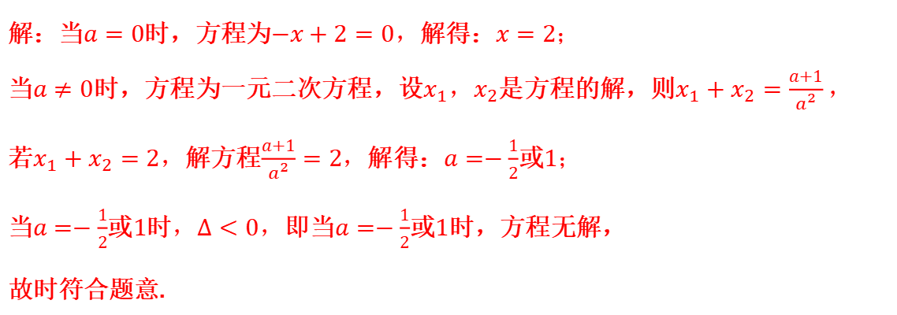
练习
变3.关于$$x$$的方程$$a^{2}x^{2}−(a+1)x+2=0$$的所有根的和为2的充要条件是______.
解：当$$a=0$$时，方程为$$−x+2=0，$$解得：$$x=2；$$
当$$a≠0$$时，方程为一元二次方程，设$$x_{1}，x_{2}$$是方程的解，则$$x_{1}+x_{2}=\frac{a+1}{a^{2}}，$$
若$$x_{1}+x_{2}=2，$$解方程$$\frac{a+1}{a^{2}}=2，$$解得：$$a=−\frac{1}{2}$$或1；
当$$a=−\frac{1}{2}$$或1时，$$∆<0，$$即当$$a=−\frac{1}{2}$$或1时，方程无解，
故时符合题意.

Slide 21
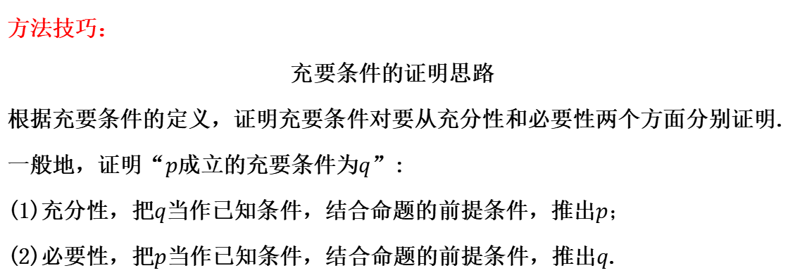
练习
方法技巧：
充要条件的证明思路
根据充要条件的定义，证明充要条件对要从充分性和必要性两个方面分别证明.一般地，证明“$$p$$成立的充要条件为$$q$$”:
(1)充分性，把$$q$$当作已知条件，结合命题的前提条件，推出$$p$$；
(2)必要性，把$$p$$当作已知条件，结合命题的前提条件，推出$$q$$.

Slide 22
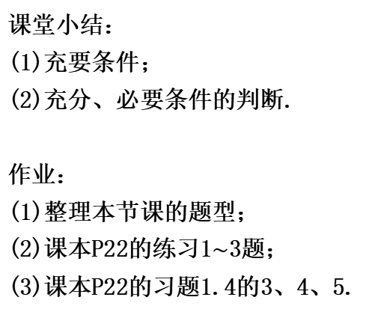
课堂小结&作业
课堂小结：
(1)充要条件；
(2)充分、必要条件的判断.
作业：
(1)整理本节课的题型；
(2)课本P22的练习1$$\sim$$3题；
(3)课本P22的习题1.4的3、4、5.

